Slide 1
Тема «Анализ качества гостиничных услуг на примере спа-отеля «Зеленоградск»
Автор: студент 1 курса магистратуры
по направлению «Гостиничное дело»
Садуллаев Шохрух Рашидович
18.11.21

Slide 2
Цель НИР
Целью научно-исследовательской работы является анализ качества услуг в гостиничном предприятии спа-отеля «Зеленоградск» и предложить рекомендации по усовершенствованию.
Задачи:
- изучить и проанализировать структуру спа-отеля «Зеленоградск»;
- изучить статистику рынка по курортным предприятиям Калининградской области;
- провести анализ отзывов гостей на предмет качества сервиса;
- предложить рекомендации по усовершенствованию качества обслуживания.

Slide 3
Актуальность исследования
Актуальность данной работы заключается в анализе качества работы спа-отеля "Зеленоградск", что является необходимостью в нынешних условиях рынка, с точки зрения поиска лучших управленческих решений и совершенствования управления в сфере гостеприимства. Анализ качества гостиничных услуг позволяет повысить уровень обслуживания и наладить эффективность производства гостиничных услуг. Всё вышеперечисленное обуславливает актуальность исследования.

Slide 4
Объект и предмет исследования
Объект исследования – спа-отель «Зеленоградск»
Предмет исследования – проблема анализа качества в сфере гостиничного бизнеса.

Slide 5
Материалы и методы исследования
Исследование включает следующие методы и материалы: аналитический (анализ научно-популярной, специальной и методической литературы по маркетингу услуг, туризму и гостеприимству; анализ материалов периодических изданий, анализ статистических данных); маркетинговый, общенаучные и частнонаучные методы познания, социологический, статистический, анализа и синтеза.

Slide 6
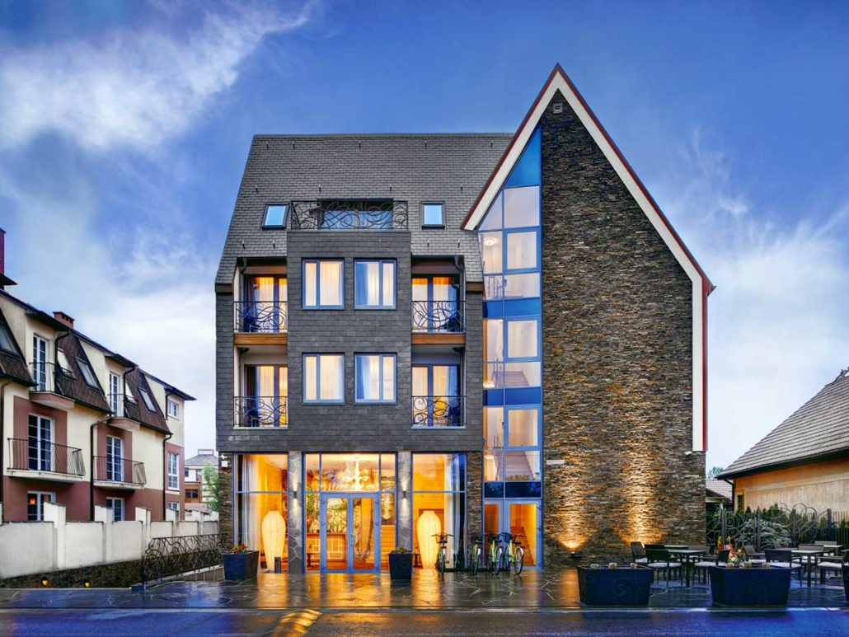
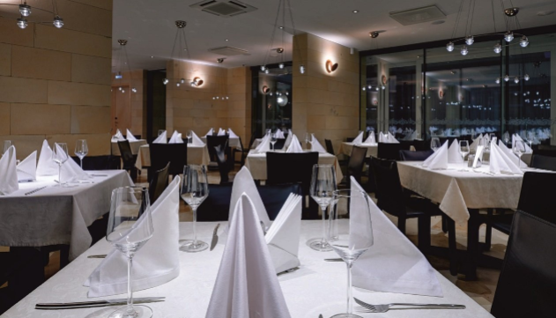
Результаты исследования
Калининградская область, город Зеленоградск, улица Гагарина, дом 41а.

Slide 7
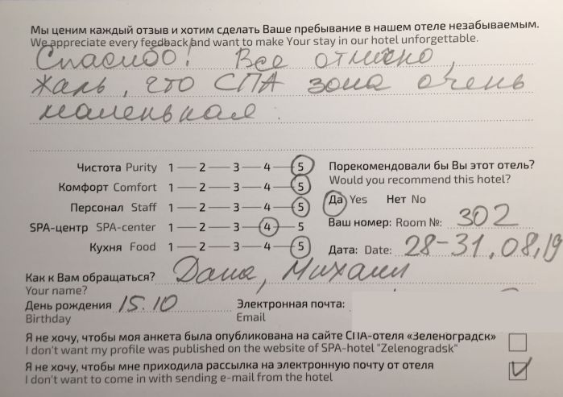
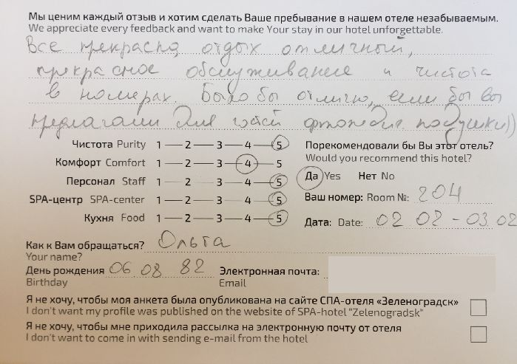
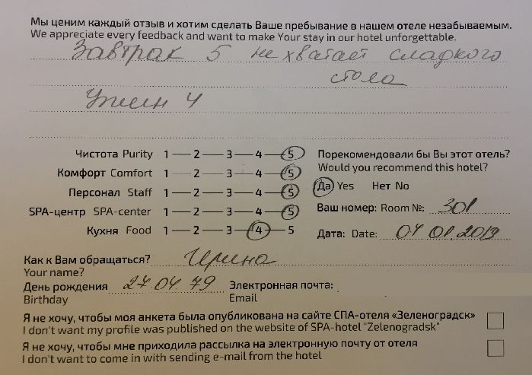
Результаты исследования

Slide 8
Результаты исследования
Таблица 3 – Анализ отзывов клиентов с официального сайта гостиницы
Плюсы | Минусы
Наличие спа-зоны с большим выбором услуг | Клиенты отмечают маленькие размеры спа-комнат
Просторные, чистые комнаты со стандартным набором необходимых личных принадлежностей | Неудовлетворение универсальных запросов клиента (например, отсутствие ортопедических подушек)
Шведский стол на завтрак, есть услуга заказа завтрака в номер | Нет сладкого стола
Вежливый, учтивый персонал
Почти все клиенты отмечают хорошую работу сотрудников спа-отеля
Чистота в номерах и по всей территории отеля
Приятный дизайн интерьера

Slide 9
Результаты исследования
Таблица 4 – Контент-анализ отзывов обо спа-отеле «Зеленоградск» за 2019-2021 годы
Основные аспекты отзыва | 5 из 5 | 4 из 5 | 3 из 5
Чистота | 409 | 3
Комфорт | 407 | 5
Персонал | 410 | 2
Спа-центр | 492 | 19 | 1
Кухня | 403 | 9

Slide 10
Результаты исследования
Спа-отель «Зеленоградск» - это современный отель, который понимает важность предоставления качественного сервиса своим гостям и активно занимается совершенствованием всех структур.
В условиях пандемии и жесткой конференции недостаточно обеспечить шаблонное соблюдение стандартов обслуживания. Необходимо уметь опережать ожидания гостя. Анализ мнения гостей — это непрерывная работа, направленная на отслеживание новых тенденций обслуживания, работа с разными мнениями и меняющимися потребностями гостей важно учитывать при каждой разработке проекта для привлечения и удержания гостей.

Slide 11
СПАСИБО ЗА ВНИМАНИЕ

